Slide 1
提能力·专项培优
固基础·自我诊断
第六章 静电场
冲关练·两级集训
破疑难·考点悟道
课后限时自测

Slide 2
考纲展示 | 要求 | 考纲解读
物质的电结构、电荷守恒 | Ⅰ | 1.理解点电荷、元电荷、电场强度、电势、电势能、电场线、等势面、电容等概念． 2.掌握库仑定律并能应用该定律处理静电平衡和静电加速等问题． 3.掌握点电荷，等量同种点电荷、等量异种点电荷，匀强电场等电场的电场线和等势面分布特点． 4.掌握平行板电容器及其动态变化问题的两种模型——始终与电源相连接和充电以后与电源断开的特点和处理方法． 5.电场和力学中的平衡、运动学、牛顿运动定律、功能关系、能量守恒定律等知识结合起来的力、电综合题，综合应用力学和电场知识处理带电粒子在电场中的运动问题.
静电现象的解释 | Ⅰ
点电荷 | Ⅰ
库仑定律 | Ⅱ
静电场 | Ⅰ
电场强度、点电荷的场强 | Ⅱ
电场线 | Ⅰ
电势能、电势 | Ⅰ
电势差 | Ⅱ
匀强电场中电势差与电场强度的关系 | Ⅰ
带电粒子在匀强电场中的运动 | Ⅱ
示波管 | Ⅰ
常用的电容器 | Ⅰ
电容器的电压、电荷量和电容的关系 | Ⅰ

Slide 3
第一节 电场力的性质

Slide 4
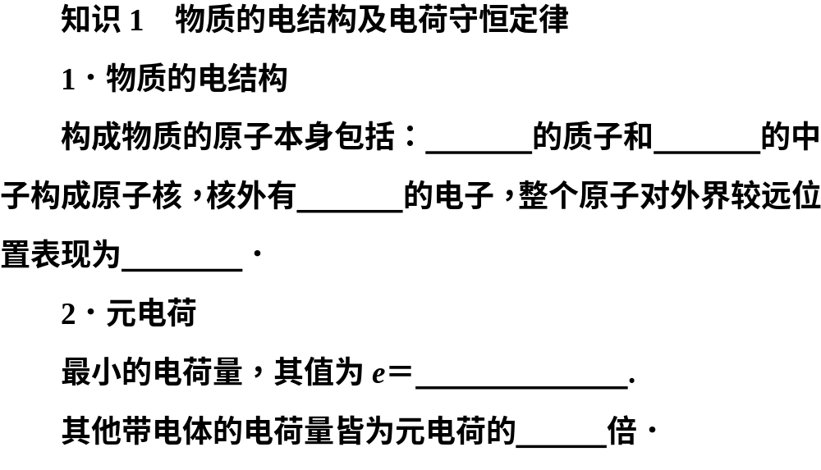
带正电
不带电
带负电
电中性
1.60×10^{－19}C
整数

Slide 5
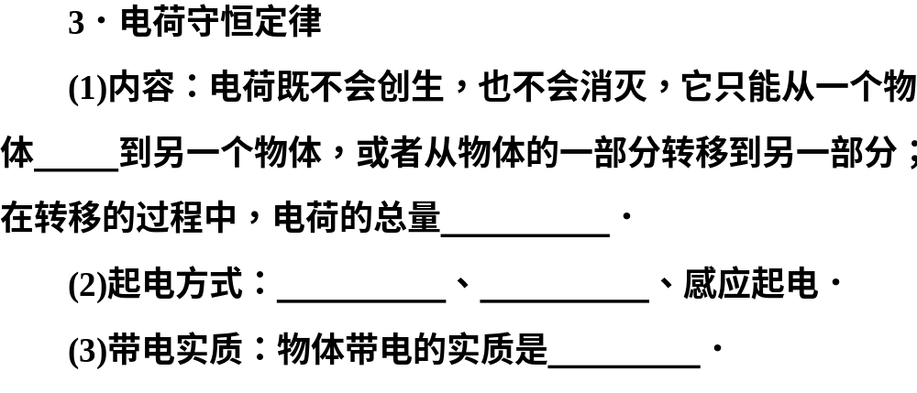
转移
保持不变
摩擦起电
接触起电
得失电子

Slide 6
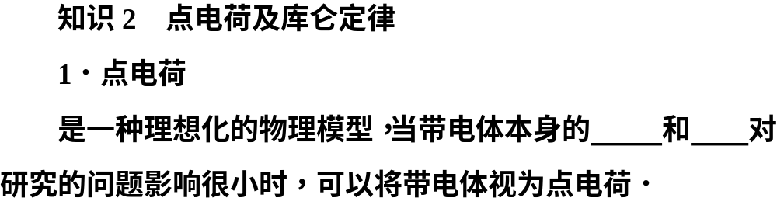
形状
大小

Slide 7
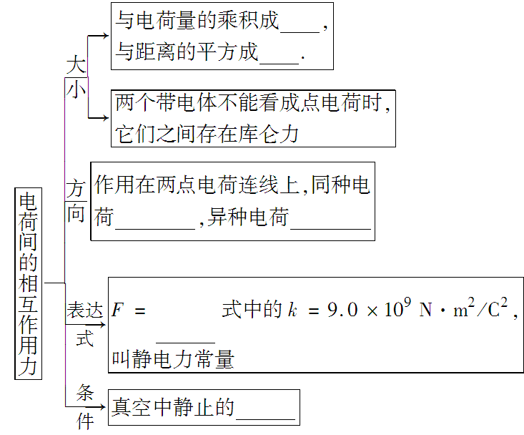
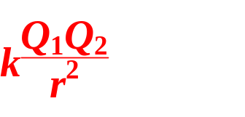
正比
反比
相互排斥
相互吸引
点电荷

Slide 8
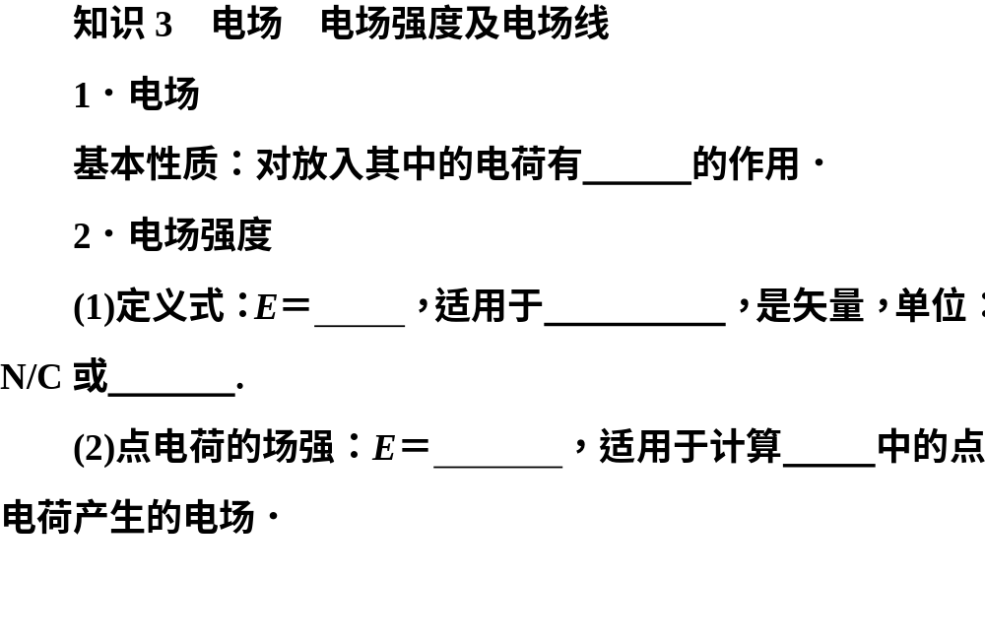
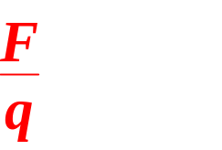
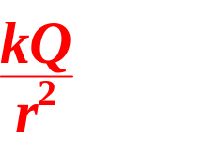
电场力
任何电场
V/m
真空

Slide 9
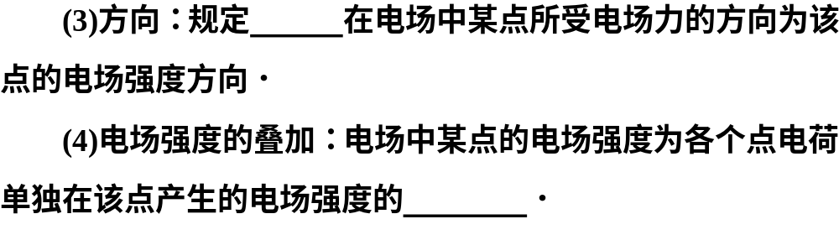
正电荷
矢量和

Slide 10
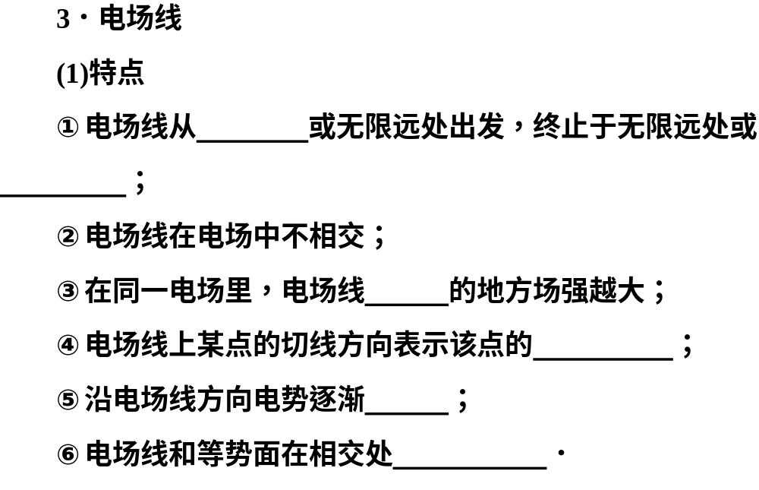
正电荷
负电荷
越密
场强方向
降低
相互垂直

Slide 11
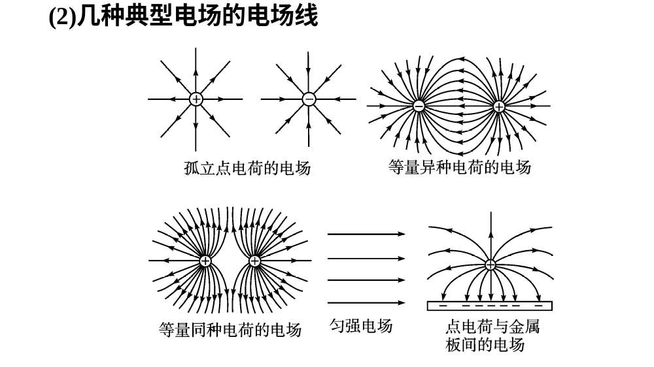

Slide 12

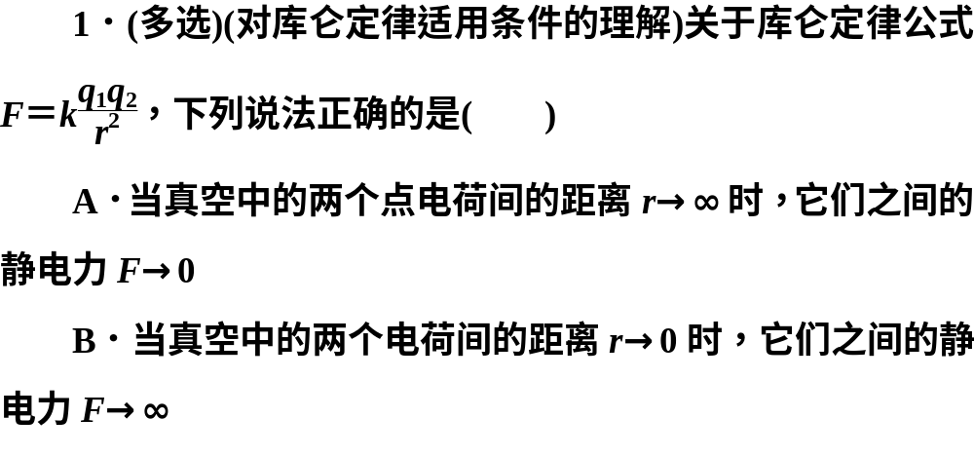

Slide 13
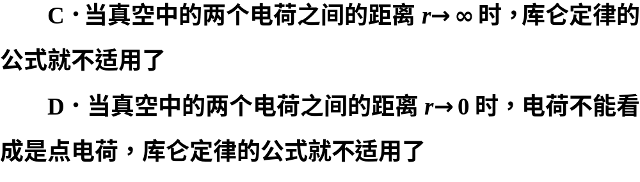
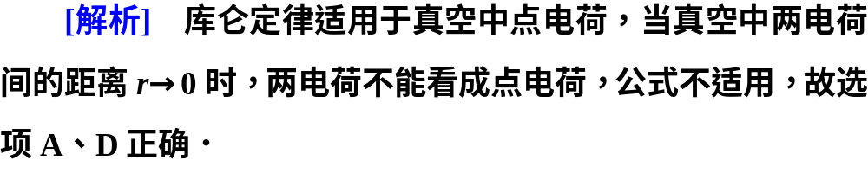

Slide 14
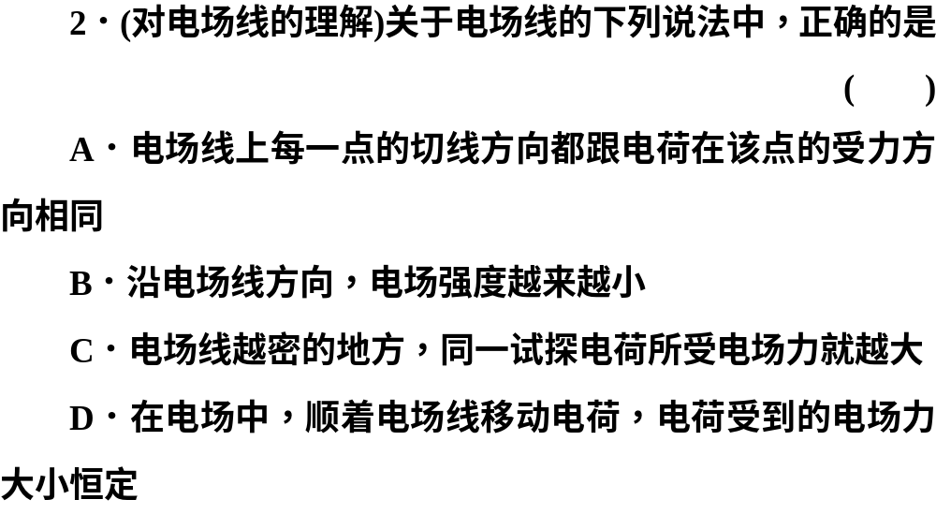

Slide 15
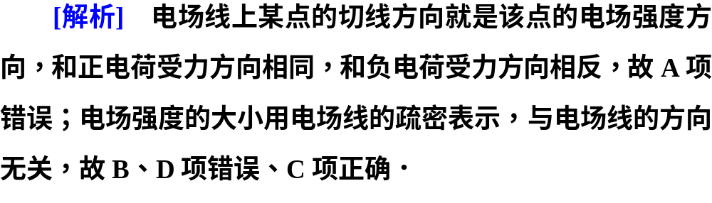

Slide 16
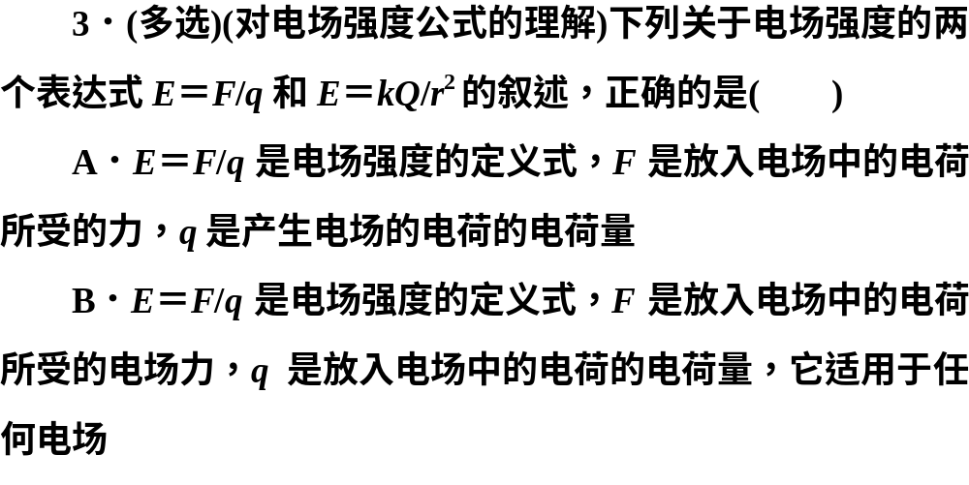

Slide 17
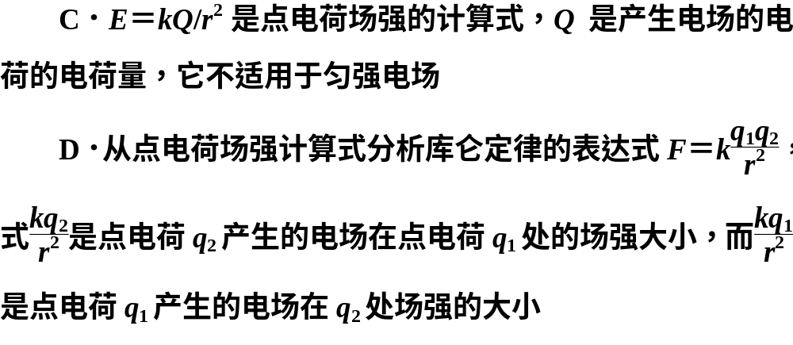

Slide 18
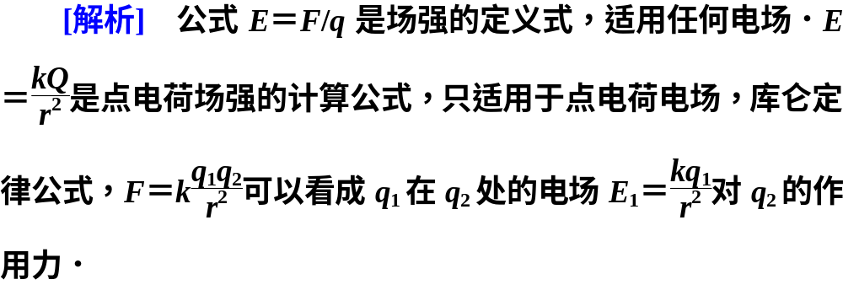

Slide 19
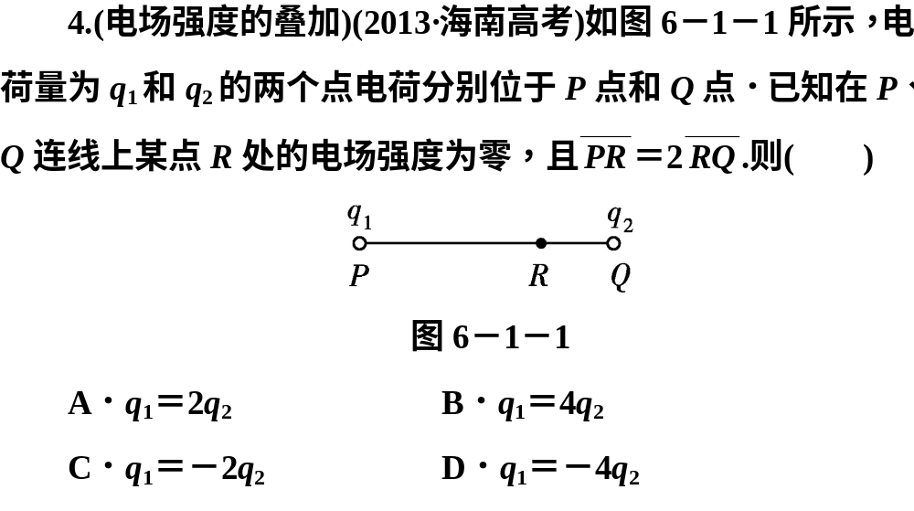

Slide 20
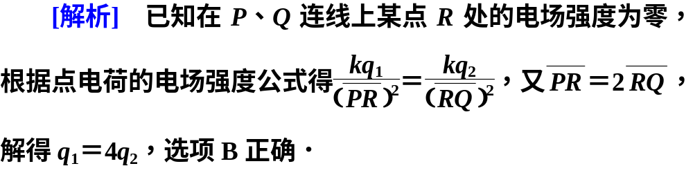

Slide 21
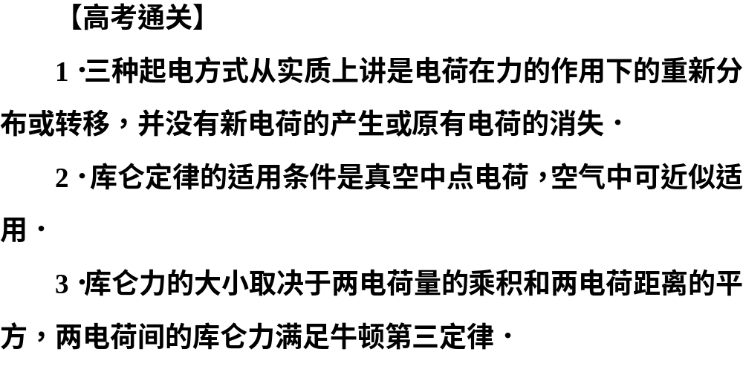

Slide 22
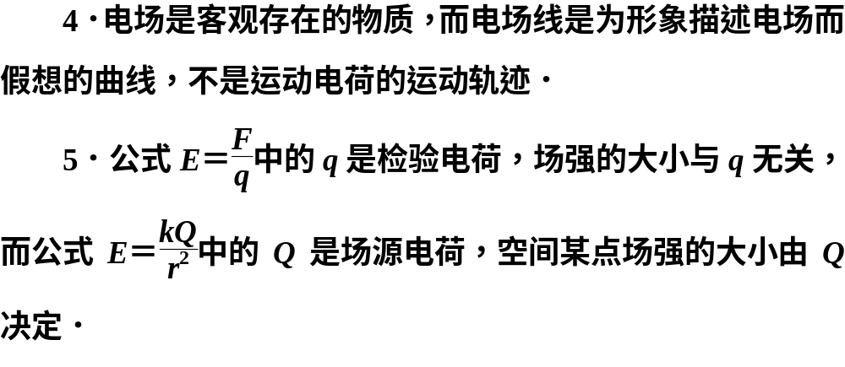

Slide 23
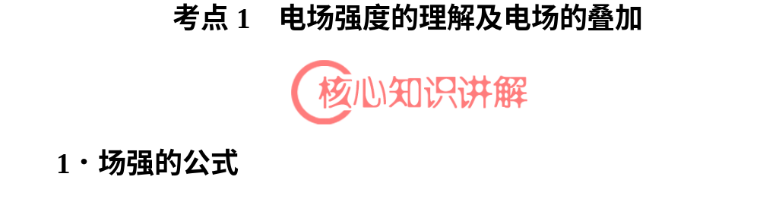

Slide 24
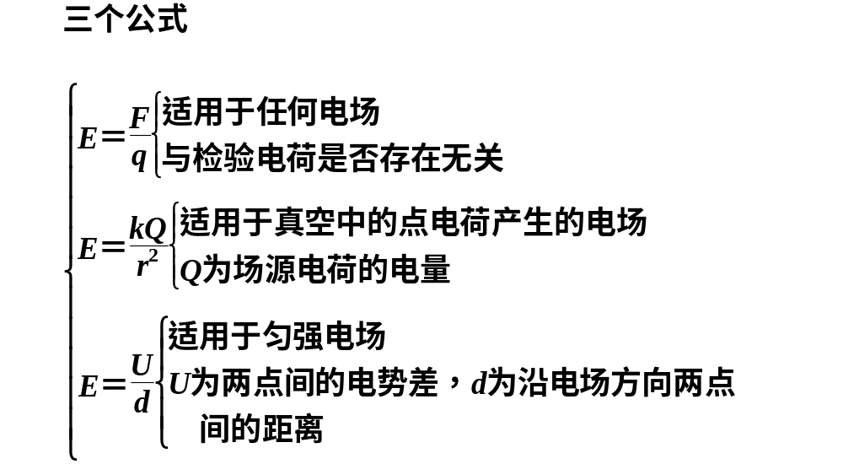

Slide 25
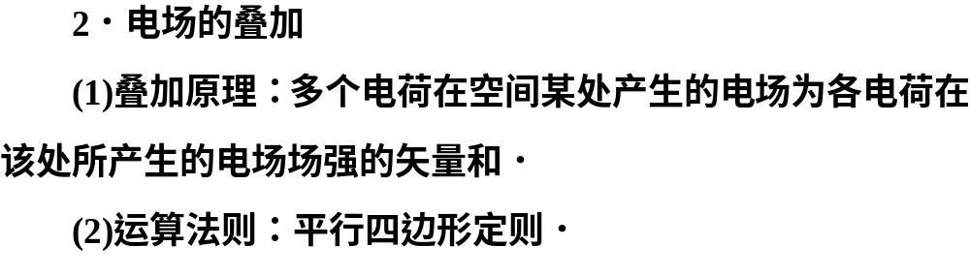

Slide 26
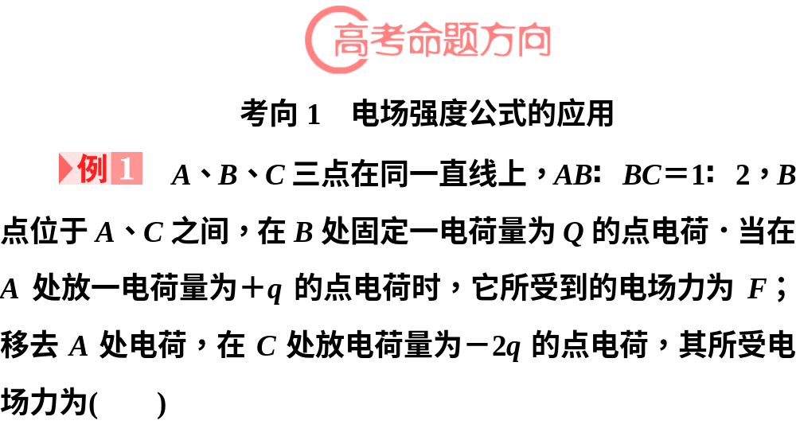

Slide 27
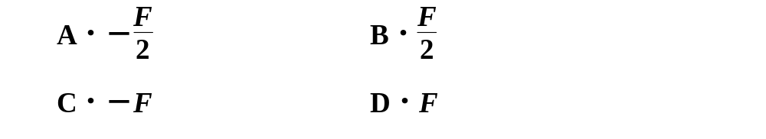
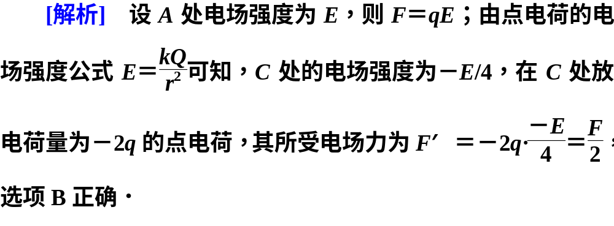

Slide 28
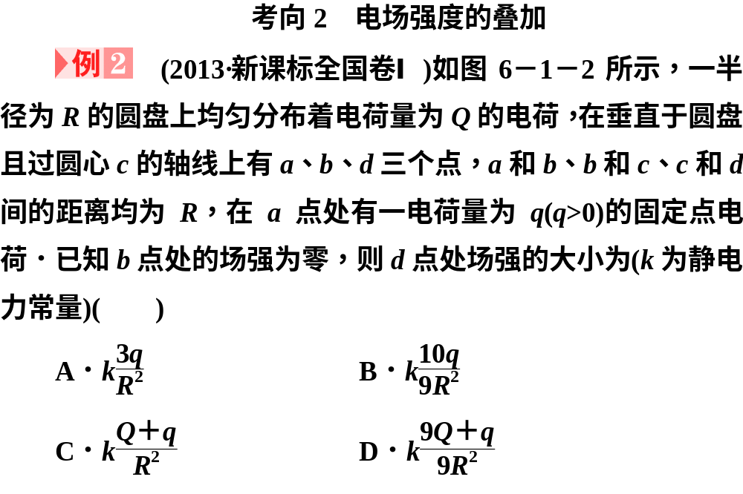
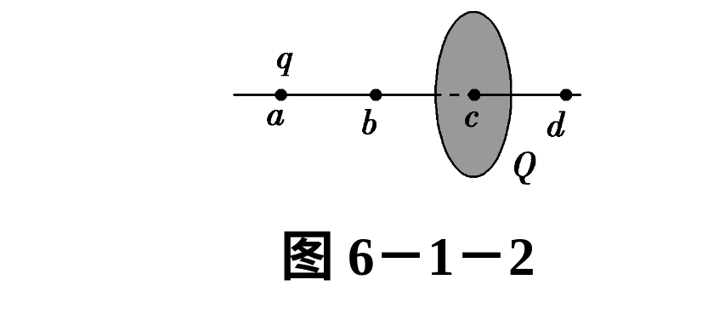

Slide 29
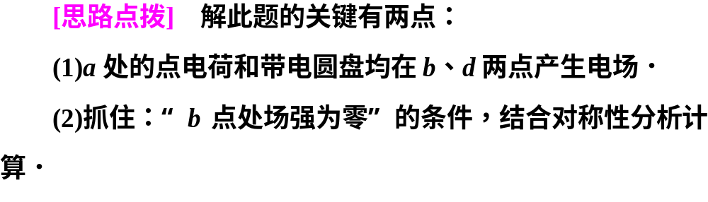

Slide 30
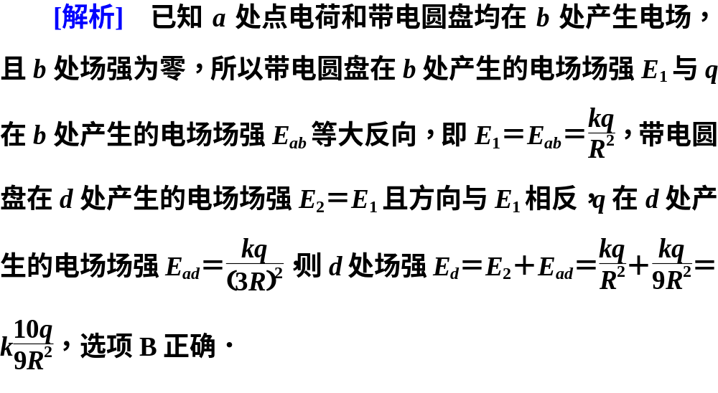

Slide 31
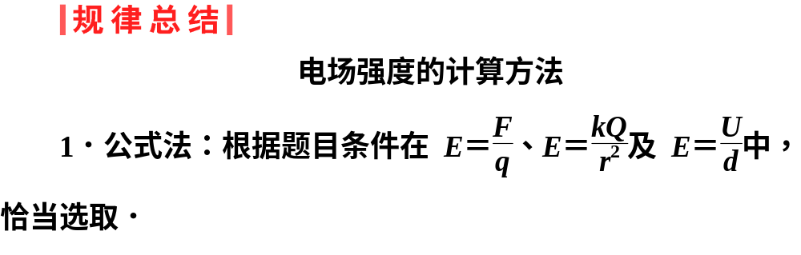

Slide 32
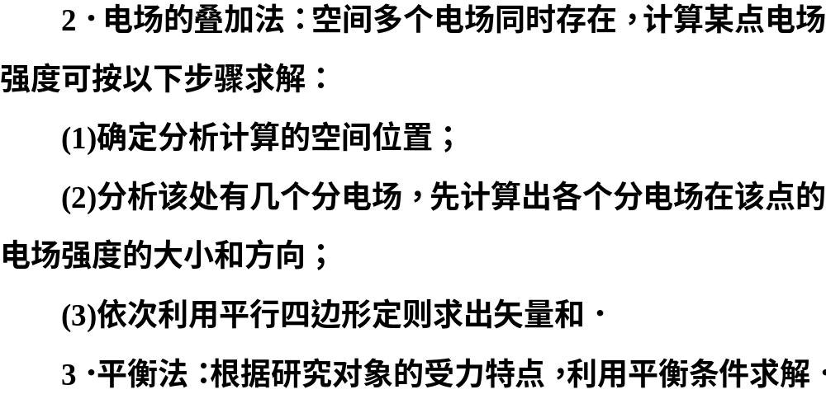

Slide 33
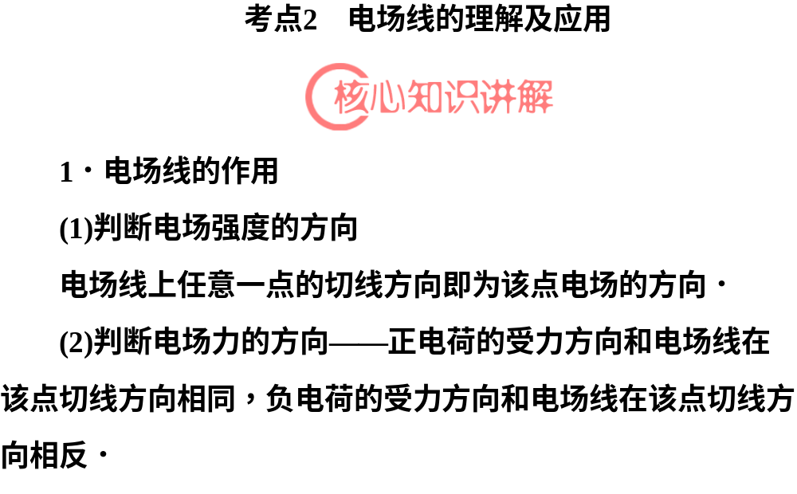

Slide 34
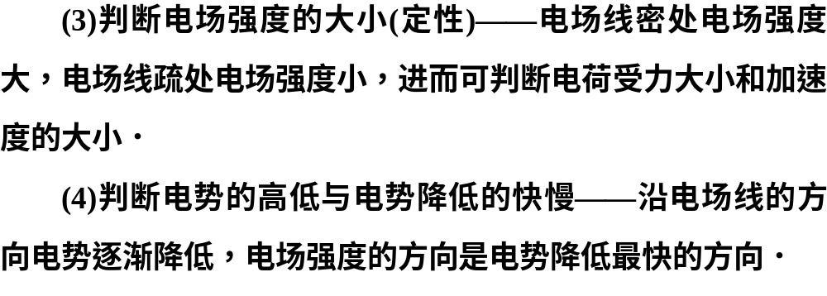

Slide 35
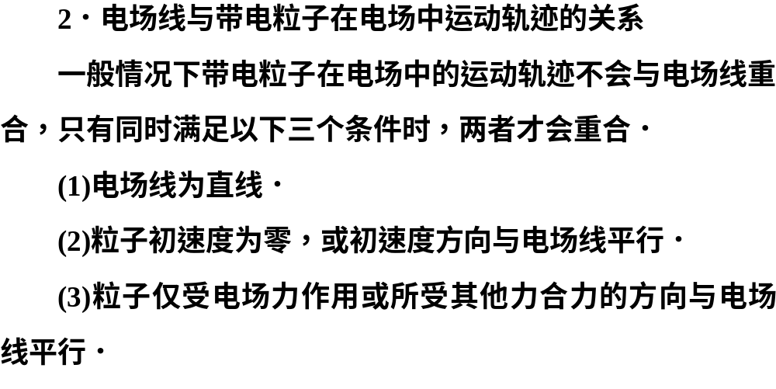

Slide 36
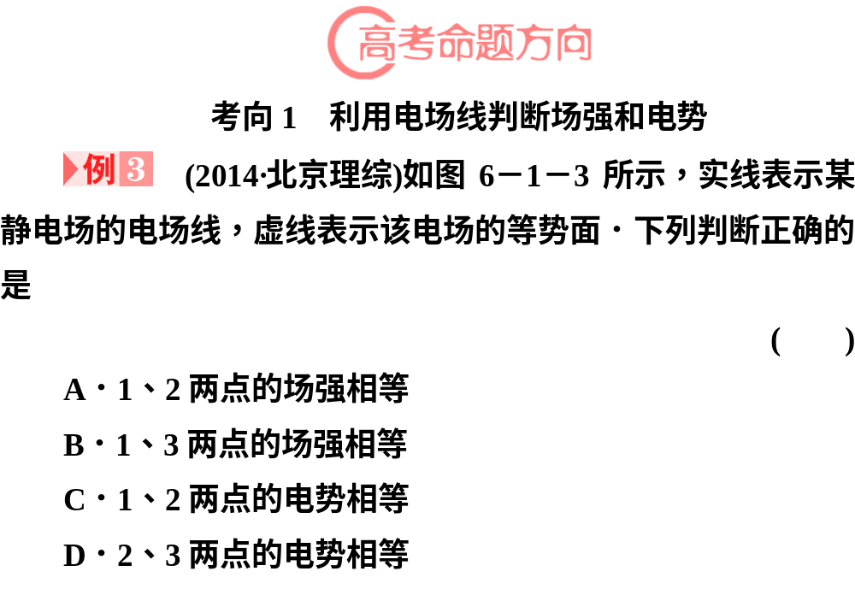
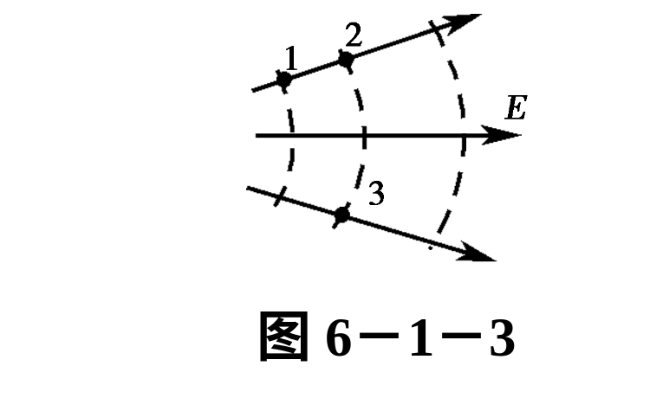

Slide 37
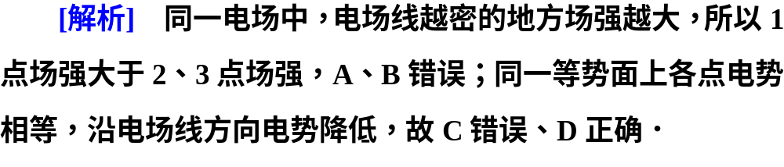

Slide 38
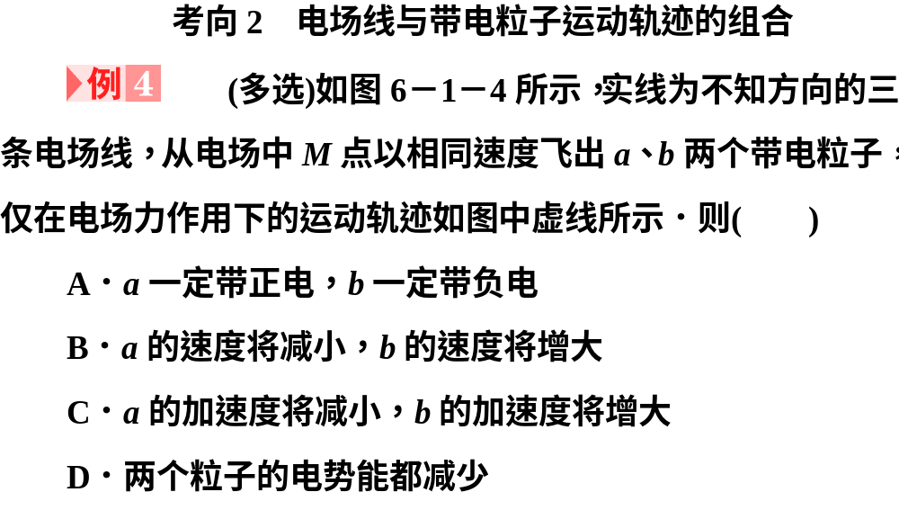
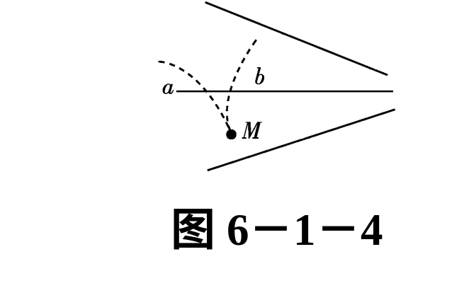

Slide 39
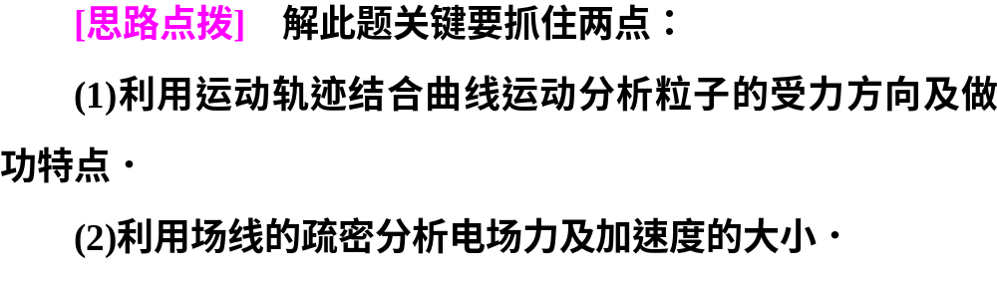

Slide 40
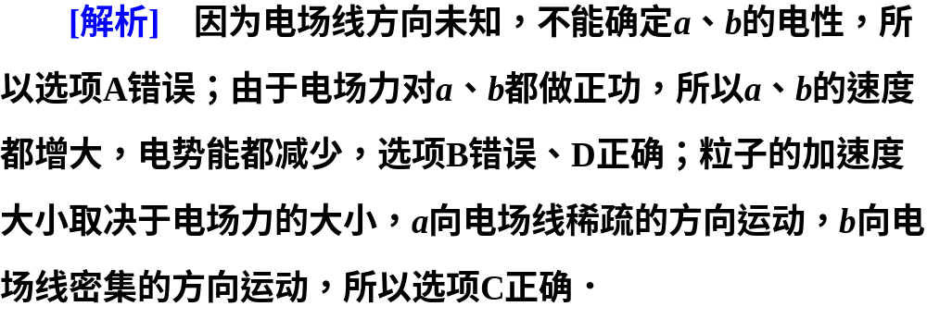

Slide 41
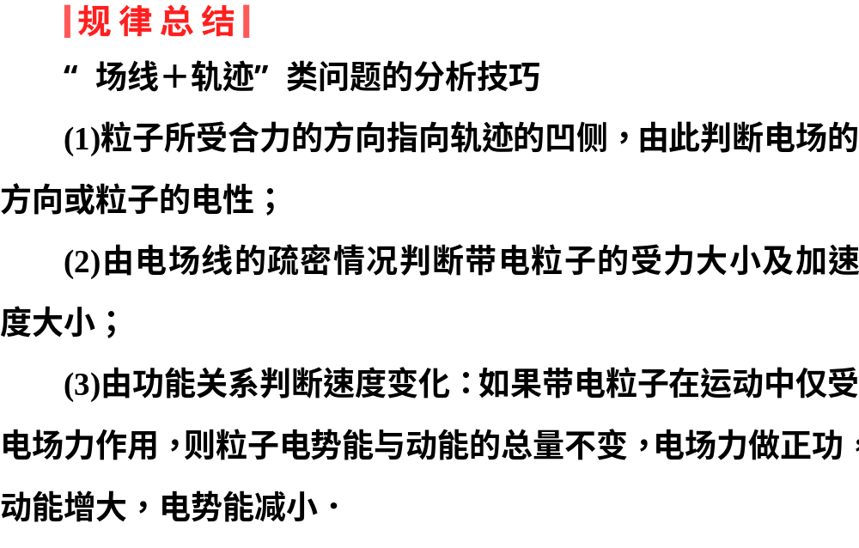

Slide 42
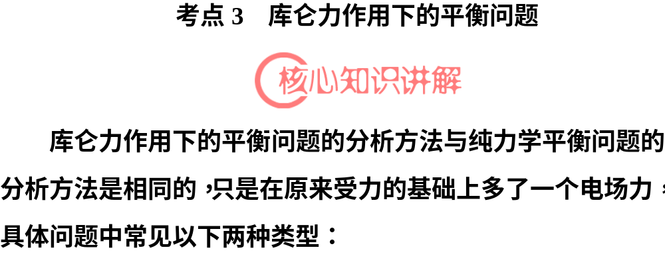

Slide 43
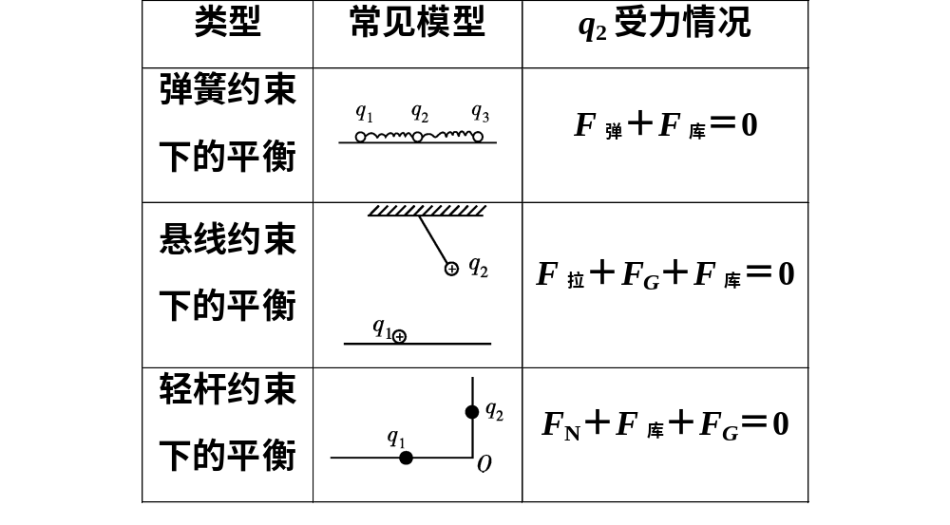

Slide 44
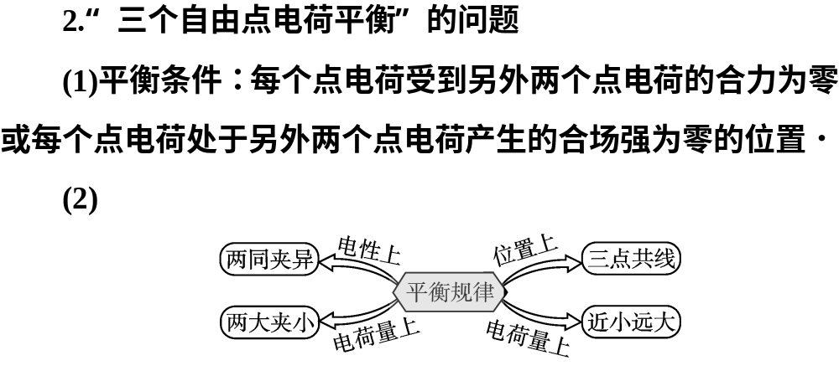

Slide 45
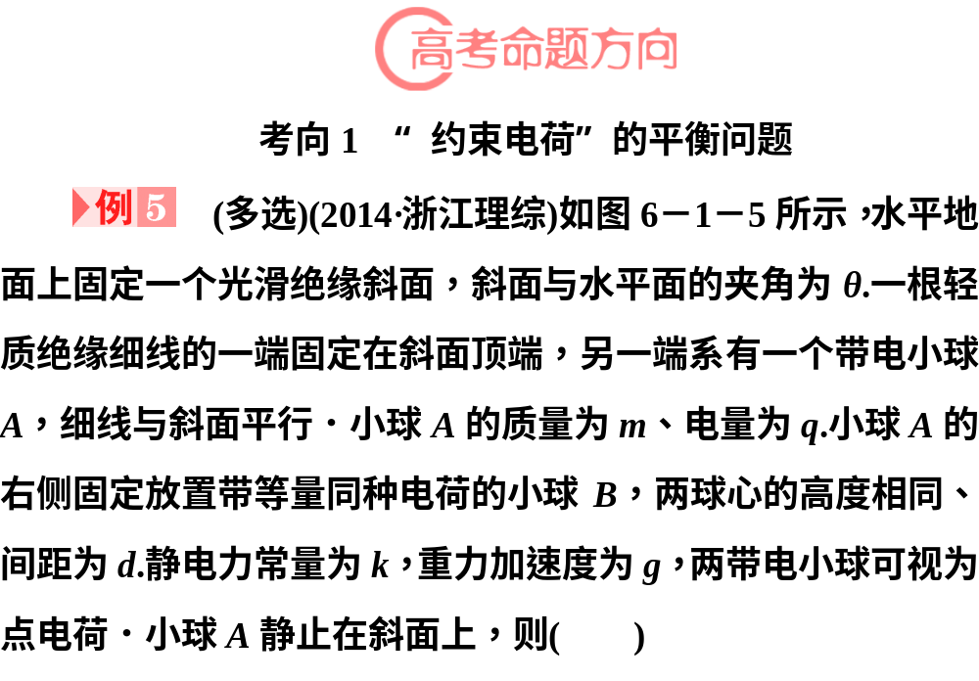

Slide 46



Slide 47



Slide 48


Slide 49


Slide 50



Slide 51


Slide 52


Slide 53


Slide 54


Slide 55


Slide 56



Slide 57


Slide 58


Slide 59


Slide 60


Slide 61


Slide 62
项目 | 等量异种点电荷 | 等量同种点电荷
连线中点O处的场强大小 | 最小，指向负电荷一方 | 为零
连线上的场强大小 | 沿连线先变小，再变大 | 沿连线先变小，再变大
沿中垂线由O点向外场强大小 | O点最大，向外逐渐减小 | O点最小，向外先变大后变小

Slide 63


Slide 64


Slide 65


Slide 66



Slide 67


Slide 68


Slide 69



Slide 70


Slide 71


Slide 72



Slide 73

[答案] A

Slide 74



Slide 75



Slide 76



Slide 77



Slide 78


Slide 79


Slide 80


Slide 81


Slide 82



Slide 83


Slide 84



Slide 85

课后限时自测（十八）
点击图标进入…

